Slide 1
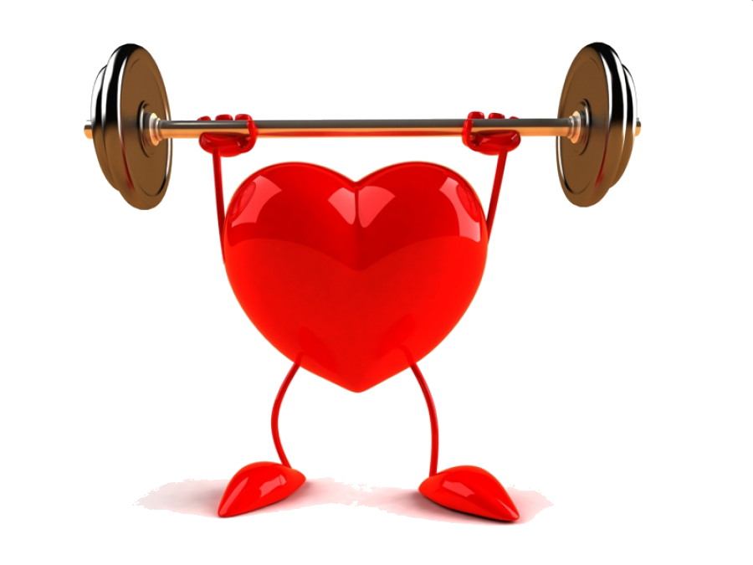
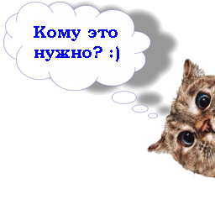
Здоровье и его составляющие
Здоровье - это состояние полного физического, душевного и социального благополучия, а не только отсутствием болезней и физических дефектов (ВОЗ).
Здоровье - это состояние организма, в котором отмечается соответствие структуры и функции органов и систем органов человеческого тела, а также способность регуляторных систем поддерживать гомеостаз (постоянство внутренней среды)

Slide 2
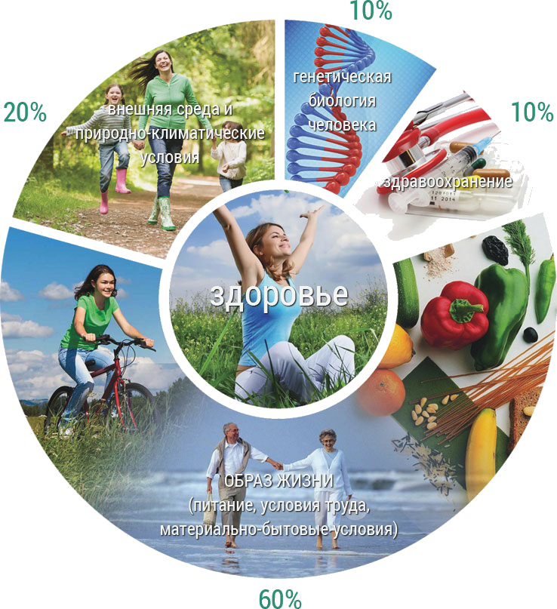
От чего зависит здоровье?

Slide 3
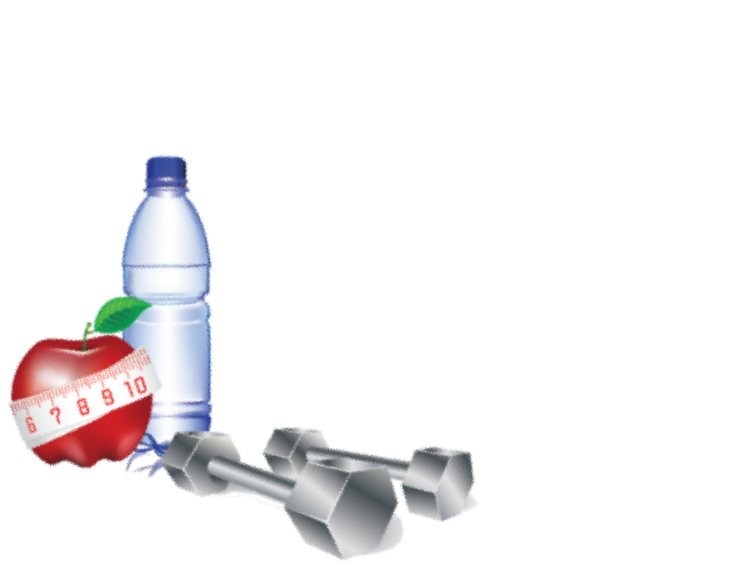
Что такое здоровый образ жизни?
Это образ жизни , направленный на профилактику заболеваний и укрепления организма человека с помощью простых составляющих: правильного питания,
занятия спортом,
отказа от вредных привычек и отсутствия нервных потрясений

Slide 4
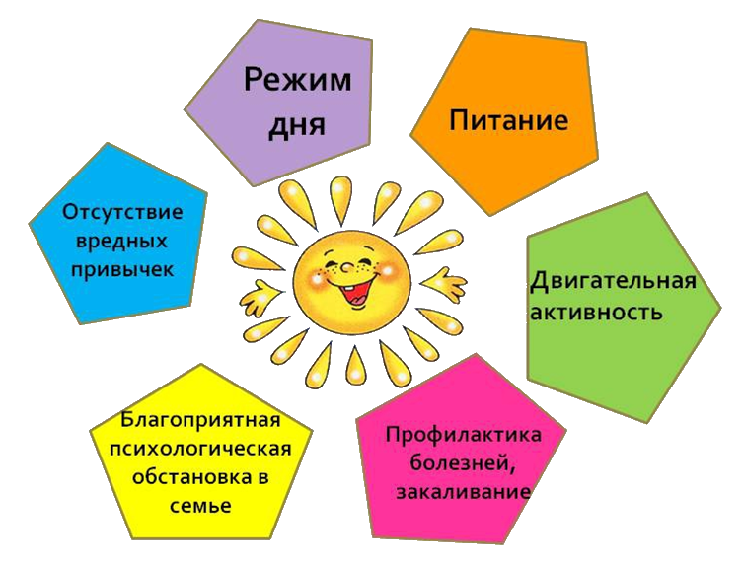
Компоненты ЗОЖ

Slide 5
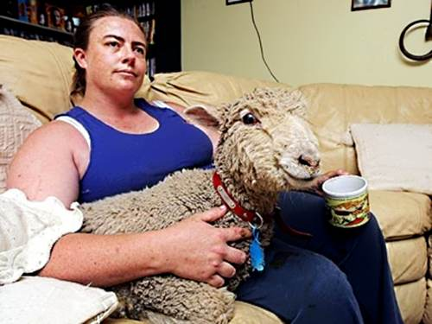
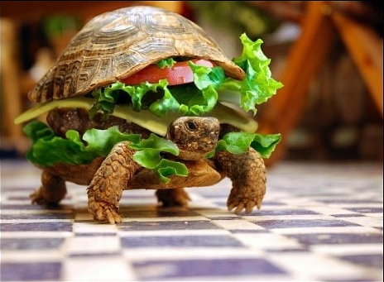
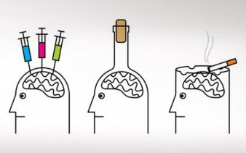


Что нам мешает?

Slide 6

КУРЕНИЕ и ВЕЙПИНГ
  По данным ВОЗ курение является причиной 4-5 миллионов смертей в год в мире
В Европе ежегодно умирает 650 000 курильщиков
Курящие в 6 раз чаще болеют хроническими болезнями легких
У курящих в 10 раз чаще развивается рак легких
«Молодые» инфаркты и инсульты – исключительно у курильщиков, средний возраст курильщиков, умерших от сердечного приступа – 47 лет
Доза радиации, полученная от выкуривания пачки сигарет, превышает максимально допустимую в 7 раз
Половина курильщиков умрет из-за своей привычки, потеряв в среднем 14 лет жизни.

Slide 7
Почему люди курят?
одиночество, неумение общаться: с помощью сигарет люди пытаются влиться в компанию, заполнить возникшие в разговоре паузы, занять себя, когда не с кем поговорить;
неуверенность в себе: когда человек курит, ему кажется, что это порицаемое многими пристрастие придаёт ему «крутизну» и повышает его статус;
внушаемость: человек не может отказать курящим друзьям и знакомым «хотя бы раз попробовать», поддаётся воздействию рекламы, где показаны красивые и успешные курильщики, также на него могут повлиять книги и фильмы, где зависимости подвержены симпатичные ему герои;
скука и неумение себя занять в свободное время;
любопытство;
приятные ассоциации, связанные с процессом курения или просто запахом табачного дыма: посещение ночного клуба, вечеринка с друзьями и т. д. – сигарета становится символом отдыха и развлечений;
частые стрессы и неумение самостоятельно им противостоять: с одной стороны, выделение эндорфинов при курении создаёт иллюзию успокоения, с другой – человеку необходимы манипуляции с каким-либо предметом, и им становится сигарета

Slide 8

А что получают?
Преждевременное старение и потеря естественной красоты
Кожа приобретет желтовато-серый оттенок
Нарушение гормонального фона
Осложнения при беременности
Снижение сопротивляемости к инфекциям
Умственная и физическая недостаточность
Заболевания (наиболее подвержена дыхательная система)…

Slide 9
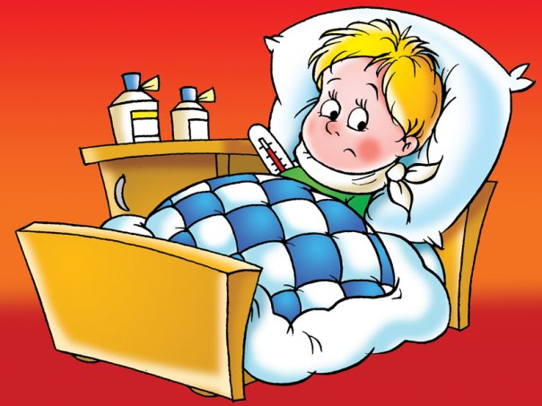
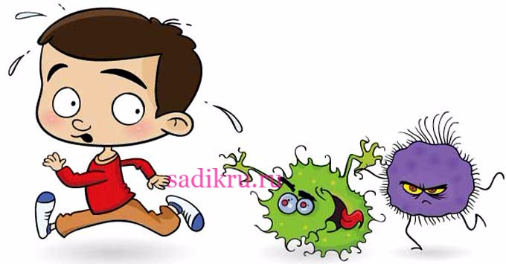
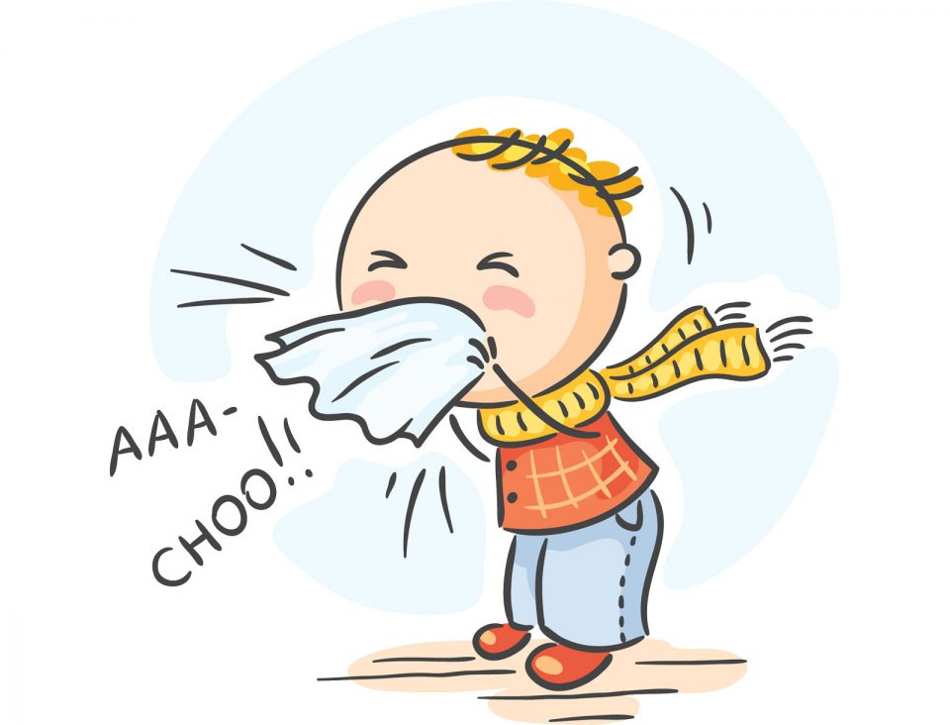
Последствия…

Slide 10
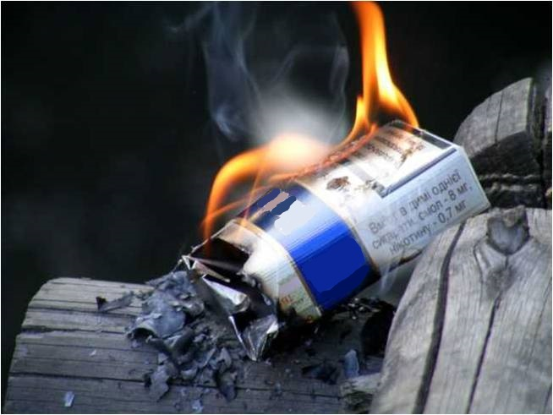
Что внутри?
Около 3000 вредных веществ, среди которых:
Окись углерода;
Сажа;
Бензпирен;
Муравьиная кислота;
Синильная кислота;
Мышьяк;
Аммиак;
Сероводород;
Ацетилен;
Формальдегид;
Радиоактивные элементы…

Slide 11
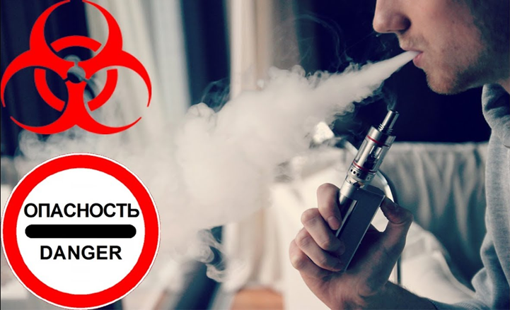
Безопасная альтернатива?
Вейпинг
раскуривание электронных сигарет

Slide 12
НЕТ!!!
Вейпинг - явление малоизученное. Неизвестно, какие последствия могут произойти в результате длительного увлечения им, ведь для понимания этого требуется наблюдение в течение достаточно долгого времени.
В ходе исследования, которое проводилось ассоциацией американских врачей выявлено: после курения электронных сигарет у человека может развиться острая лёгочная недостаточность.
За 6 мес. в центре исследования пролечено 15 человек с травмами, которые были получены в результате взрыва электронных сигарет и паровых устройств.
В результате взрыва были зафиксированы ожоги. Пациенты нуждались в пересадке кожи.
Производители убеждают людей в том, что электронная сигарета позволит избавиться от зависимости, но и это ложь. Курильщик имеет психологическую зависимость, а переход на электронную сигарету – это всего лишь замена предмета зависимости.

Slide 13
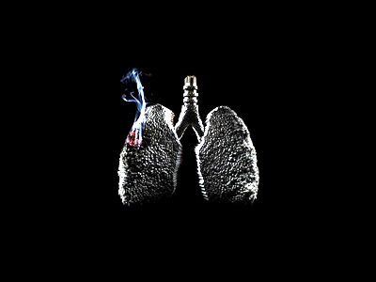
Состав жидкости для электронных сигарет:
никотин, который содержится во всех табачных изделиях и обладает доказанным канцерогенным действием;
пропиленгликоль и глицерин, которые испаряются при температуре кипения 187 и 290 градусов и образуют альдегиды (такие продукты как формальдегид – «консервант» для организма человека)
более 30 токсических химических веществ;
соли тяжёлых металлов и ароматизаторы - которые, в том числе, могут становиться причиной аллергических реакций…
Таким образом курение электронных сигарет не является безвредной альтернативой курению обычных сигарет, а только переход на более новый продукт с такими же поражающими факторами для организма как и обычная сигарета!

Slide 14

ЧТО ЕЩЕ?
Новое место жительства;
Проблемы на работе;
Трудности в отношениях;
Финансовые сложности;
Выполнение обязательств к определенному сроку (временные рамки);
Невысыпание...
Жизненные ценности и убеждения;
Верность данному слову;
Самооценка...
Стресс – неспецифическая реакция организма на действие экстремальных факторов, какую-либо трудно разрешимую или угрожающую ситуацию.

Slide 15
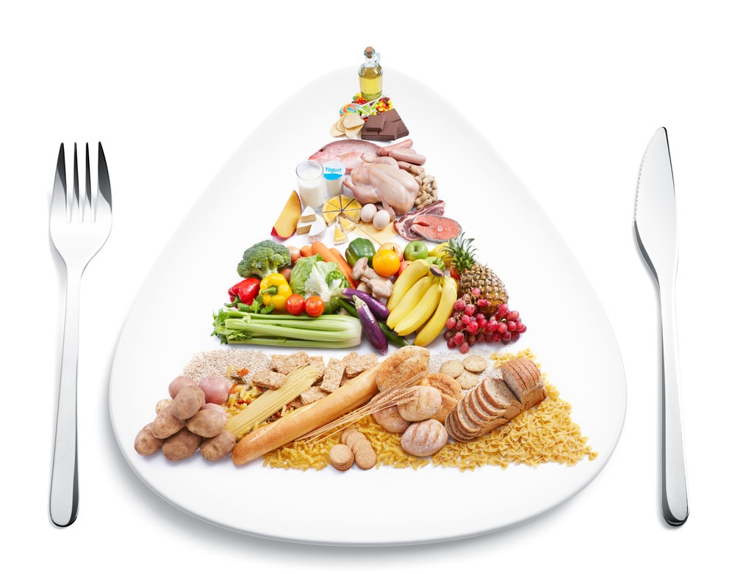
Правильное питание

Slide 16

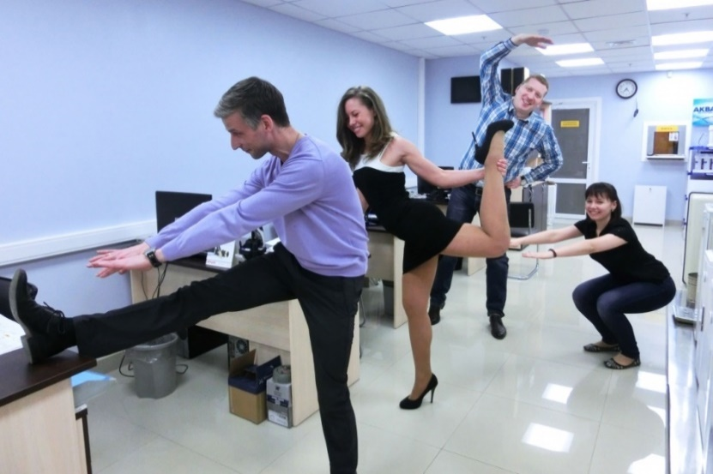
Мы забыли про движение…

Slide 17
Кто делает «зарядку» утром?
Кто регулярно использует автомобиль «за хлебом»?
Кто занимается гимнастикой на работе?
Кто совершает вечерние прогулки?
Кто посещает спортзал и т.п.?

Slide 18
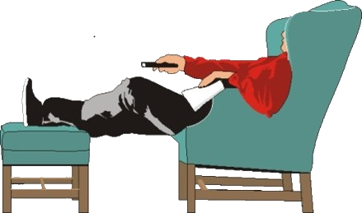

Гиподинами́я (пониженная подвижность, от греч. ὑπό — «под» и δύνᾰμις — «сила» ) — нарушение функций организма (опорно-двигательного аппарата, кровообращения, дыхания, пищеварения) при ограничении двигательной активности, снижении силы сокращения мышц.

Slide 19
Гиподинамия - следствие освобождения человека от физического труда, иногда называется «болезнью цивилизации».
«Причины» развития –
урбанизация и технический прогресс
- Смартфоны и компьютеры (игры, социальные сети…);
- Телевидение;
- Автомобили;
- Работа («офисный планктон», кабинетная работа);
- Лень…
По данным ВОЗ – заболеваемость вследствие снижения двигательной активности ежегодно возрастает
на 10 процентов

Slide 20
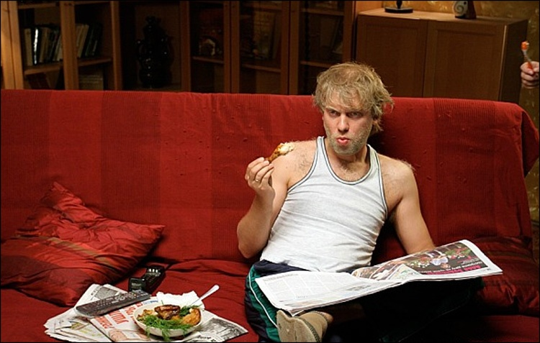

Slide 21
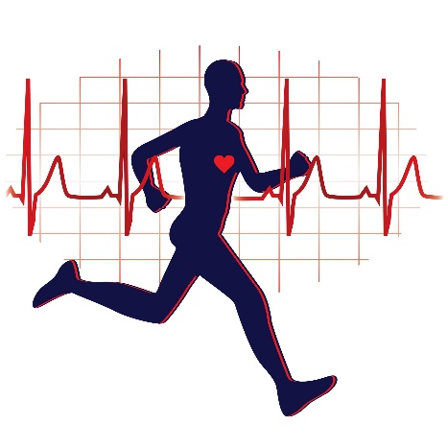
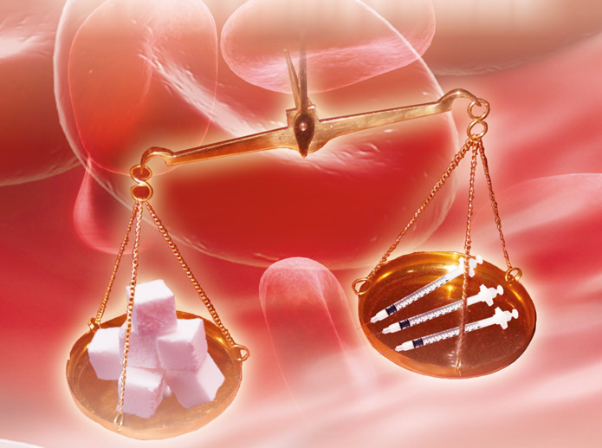
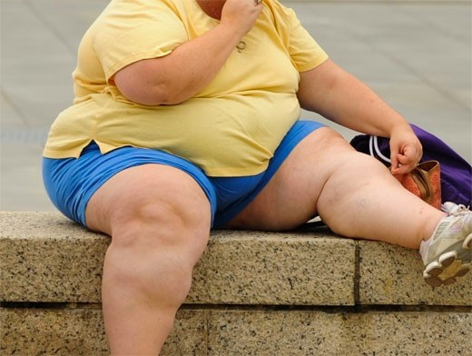
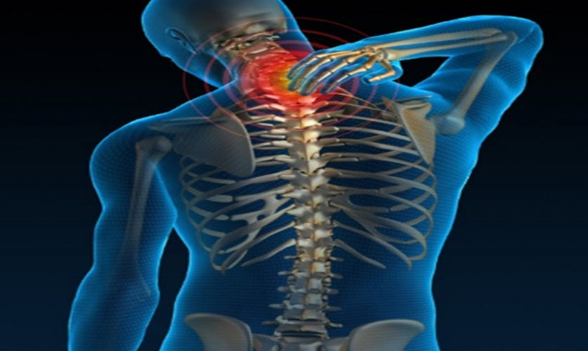
Снижение двигательной активности – причина многих заболеваний!!!
Опорно-двигательной системы;
Сердечно-сосудистой системы;
Ожирение;
Сахарный диабет…

Slide 22
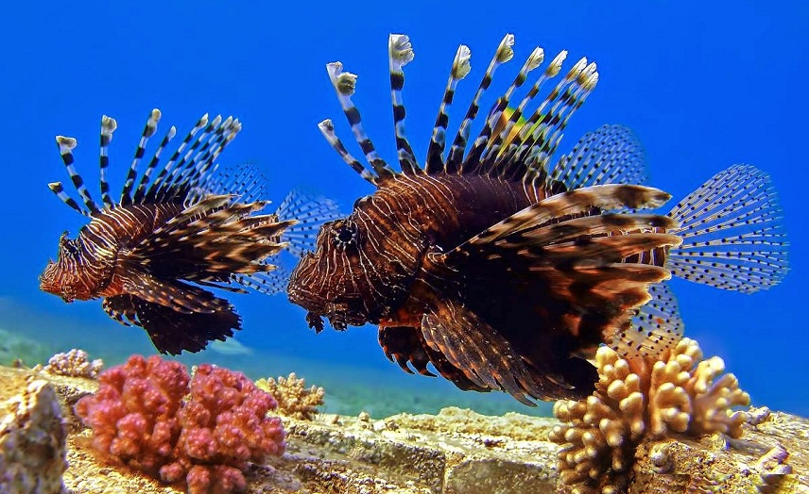
Движется все!!!
Атомы и молекулы
Клетки и низшие формы жизни
Растения
Движение – сложная последовательность действий в системе координат (биомеханика)

Slide 23
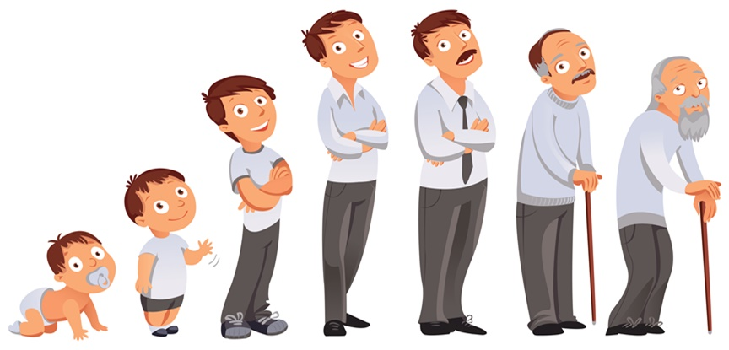
- Рождение (простые движения)
- Рост (сложные движения)
- Формирование навыков (привычных движений)
- Использование навыков (работа, спорт…)
- Старение (угасание функций)

Slide 24
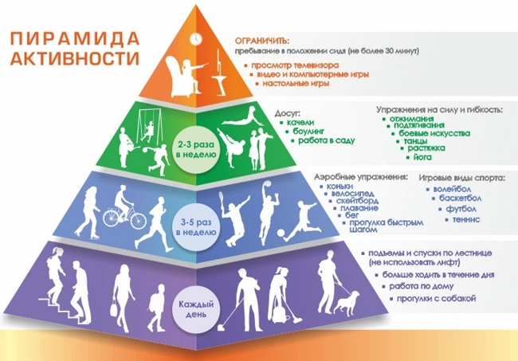

Slide 25
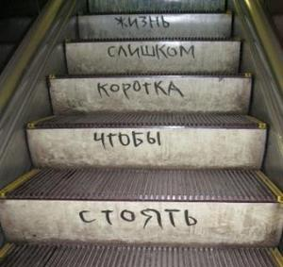
ЛЕНЬ
Отсутствие желания (мотивации) делать что либо
Стимуляция мотивации:
Внутренняя - личная выгода (средства, необходимость сделать что либо, физиологические потребности)
Внешняя - воздействие со стороны (просьба, приказ, наказание…)
Цель
Движение
Мотивация

Slide 26
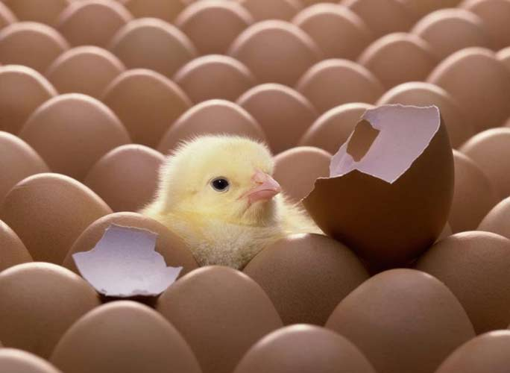
Демотиваторы
Страх и застенчивость
Порицание
«Стадный» инстинкт
Продукты прогресса
Не будь как все!

Slide 27


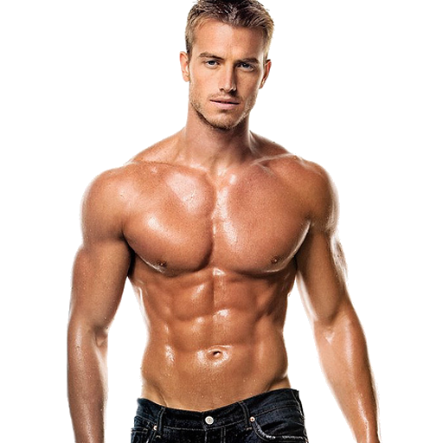

Поехали!!!
Ставим цель

Slide 28
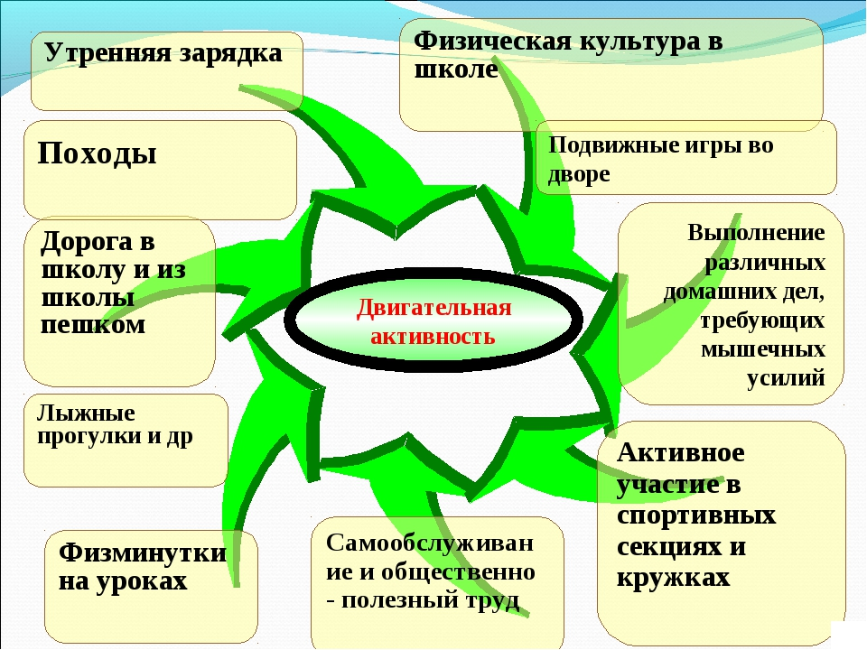

Slide 29

Что получаем?
- Улучшение функции сердечно-сосудистой и дыхательной систем
- Увеличение работоспособности и улучшение переносимости нагрузок
- Стимуляцию обменных процессов, нормализацию массы тела
- Поднятие настроения, улучшение общего самочувствия
- Развитие опорно-двигательной системы
- Усиление иммунитета, снижение заболеваемости
- Избавление от вредных привычек
- Новые связи, знакомства, следующую «ступень» в развитии
- Увеличение продолжительности жизни

Slide 30

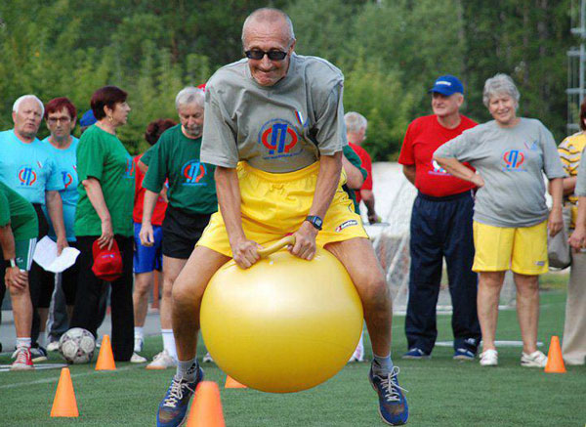
Живите
правильно
Будьте здоровы!

